Slide 1
5동 101호 기타공사 작업의뢰서
2024. 12. 18
유앤미시스템

Slide 2
5동 101호 기타공사 작업의뢰서(긴급)
1. 공 사 명 : 5동 101호 기타공사 작업의뢰
2. 공사요청일 : 2024년 12월 18일
3. 공사의뢰자 : 유앤미시스템 남해원 소장
4. 완료요청일 : 긴급으로 요청
5. 입주예정일 : 입주중
6. 공 사 내 용 : 화장실 우측방 붙박이장 결로로 인한 단열재 보수 공사 요함
① 부분도배 및 부분장판 보수포함
② 피해물품 이불 곰팡이 발생
상기 공사에 대한 공사요청을 에스앤아이 코퍼레이션에게 요청 드리오니 긴급보수공사를 완료해 주실 것을 요청 드립니다.
의 뢰 사 진

Slide 3
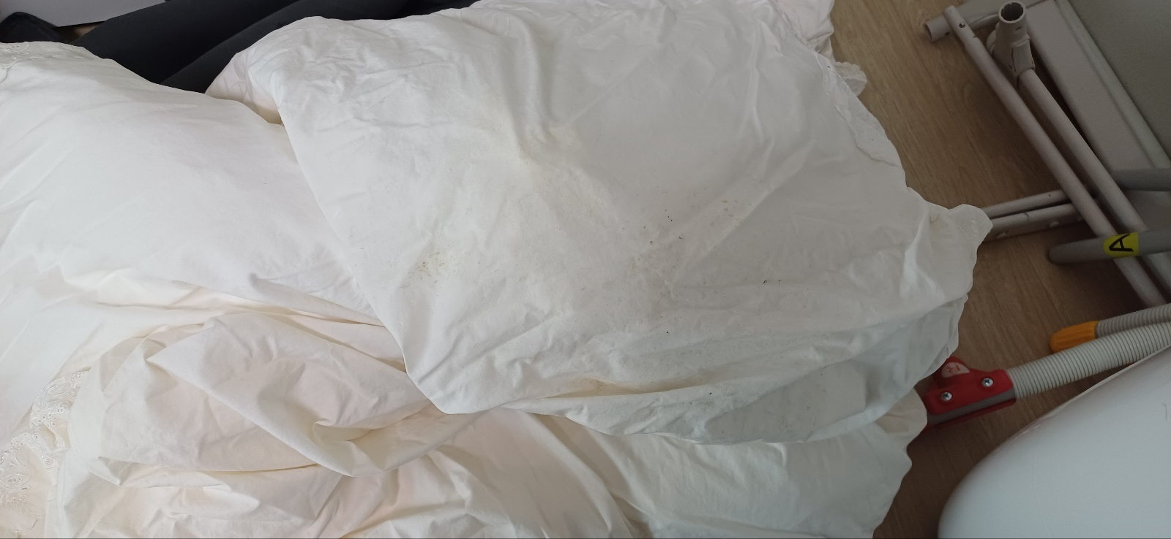
피해물품 이불 곰팡이 발생

Slide 4
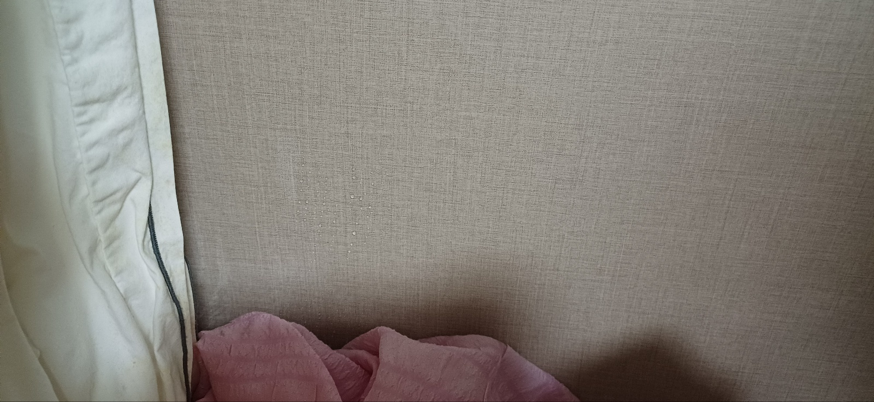
화장실 우측방 붙박이장 결로

Slide 5
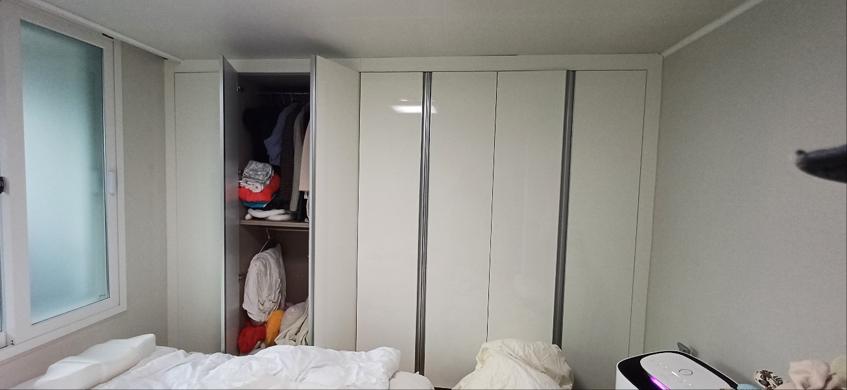
화장실 우측방 붙박이장 결로

